Slide 1

Introdução à programação para não programadores
Aula 3

Slide 2
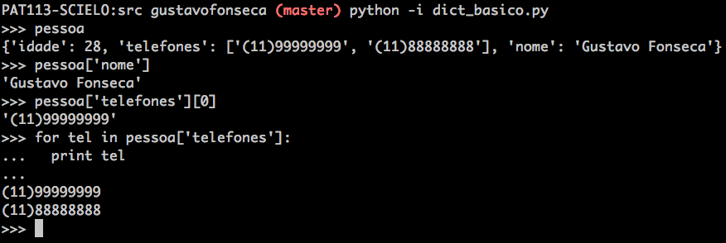
Dicionários
Estrutura de dados chave/valor
Eficiente na recuperação do valor
1 pessoa = {
2 'nome': 'Gustavo Fonseca',
3 'idade': 28,
4 'telefones': ['(11)99999999', '(11)88888888'],
5 }
A ordem não é
preservada
[ ] são usados para
recuperar os valores

Slide 3
JSON – Javascript Object Notation
Formato, baseado em texto, para intercâmbio de dados
Bastante parecido com dict do Python
1 {
2 "nome": "Gustavo Fonseca",
3 "idade": 28,
4 "telefones": ["(11)99999999", "(11)88888888"]
5 }
http://www.json.org

Slide 4
JSON e Python
Comentário funcional que informa
ao interpretador qual o charset deste
código-fonte
1 # coding: utf-8
2 import json
3
4 dados_json = """
5 {
6 "nome": "Gustavo Fonseca",
7 "idade": 28,
8 "telefones": ["(11)99999999", "(11)88888888"]
9 }
10 """
11
12 dados_dict = json.loads(dados_json)
13
14 print dados_dict
15 print u'Meu nome é', dados_dict['nome']
Biblioteca que sabe
lidar com JSON
Função que recebe uma
string no formato JSON e
retorna sua representação
em estruturas de dados
do Python
Marcador de texto Unicode

Slide 5
Leitura de arquivos
Abre o arquivo para leitura ou
gravação. Retorna um
file descriptor*.
1 # coding: utf-8
2 import json
3
4 dados_json = open('dados.json')
5
6 dados_dict = json.loads(dados_json.read())
7
8 print dados_dict
9 print u'Meu nome é', dados_dict['nome']
O método read lê os dados
associados ao file descriptor
O método read lê os dados
associados ao file descriptor
A biblioteca json possui a função load que recebe
file descriptors diretamente. Ex.:
dados_dict = json.load(dados_json)
*http://en.wikipedia.org/wiki/File_descriptor

Slide 6
Acessando dados na Web
Biblioteca para requisições
na web.
1 # coding: utf-8
2 import urllib
3 import json
4
5
6 API_URL = 'http://search.twitter.com/search.json?q=%23'
7 HASHTAG = 'scielo'
8
9 # pesquisando no Twitter pela hashtag
10 response = urllib.urlopen(API_URL + HASHTAG)
11
12 # transformando o JSON retornado em estruturas nativas do Python
13 tweets = json.loads(response.read())
14
15 # geração da saída HTML
16 html = u'<table>'
17
18 for tweet in tweets['results']:
19 html += u'<tr>'
20 html += u'<td><img src="' + tweet['profile_image_url'] + u'"/></td>'
21 html += u'<td>' + tweet['from_user_name'] + u'</td>'
22 html += u'<td>' + tweet['text'] + u'</td>'
23 html += u'<td>' + tweet['created_at'] + u'</td>'
24 html += u'</tr>'
25
26 html += '</table>'
27
28 # saída dos dados utilizando a codificação utf-8
29 print html.encode('utf-8')
Efetua uma requisição HTTP
e retorna um file descriptor
bla += 'foo' é um açúcar sintático
para bla = bla + 'foo'
Codifica os dados em utf-8 e
imprime na saída padrão

Slide 7
Resumo
Geral
  JSON é um formato de intercâmbio de dados, baseado em texto, comumente utilizado em APIs públicas
  O código-fonte deve informar ao interpretador qual conjunto de caracteres foi utilizado na sua escrita
Estruturas de dados
  dict – Dicionários chave/valor
  Dicionários são mutáveis
  Dicionários não preservam a ordem de inserção dos ítens

Slide 8
Resumo
Tipos de dados
  unicode – Sequência de caracteres textuais, definida pelo marcador u'', chamado unicode literal marker
  File-like objects – Objetos que “se parecem” com file descriptors, pois possuem o método read para recuperar seu conteúdo. Primeiro contato com duck-typing
http://en.wikipedia.org/wiki/Duck_typing

Slide 9
Links para APIs
https://dev.twitter.com/docs/api/1
http://docs.scielo.org

